Slide 1
Ses Temelli Malzeme Tanıma
BİTİRME ÇALIŞMASI
Ender GÖREN
Proje Danışmanı Doç. Dr. Kemal GÜLLÜ
Haziran 2016

Slide 2
İçerik
Sesten Öznitelik Çıkartımı
Sınıflandırma
Projenin Gerçekleştirilmesi

Slide 3
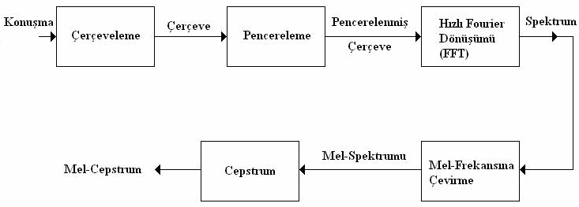
Sesten Öznitelik Çıkartımı

Slide 4
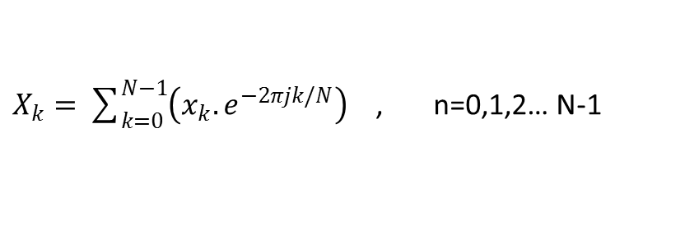
Çerçeveleme
N
K
Ses Sinyali
t
Pencereleme
w(n) = 0.54-0.46 cos[2πn/(N-1)] , 0 ≤ n ≤ N-1
FFT
$X_{k}=\sum_{k=0}^{N−1}{\left(x_{k}.e^{−2πjk/N}\right)}$ , n=0,1,2… N-1

Slide 5
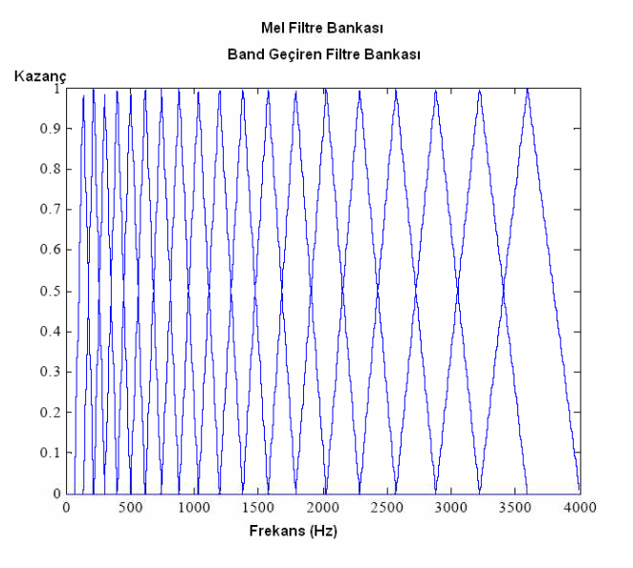
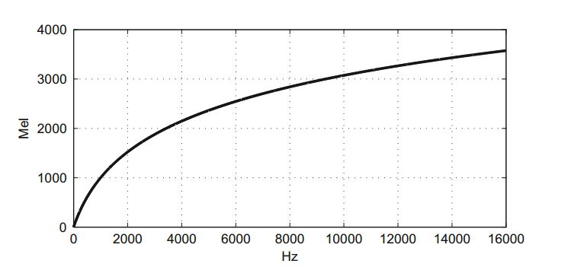
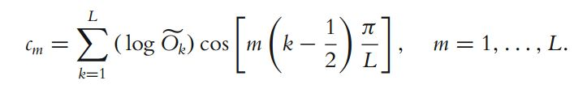
Mel Frekansına Çevirme
mel(f) = 2595 * log (1 + f / 700)
Mel Kepstrum
Şekil= Mel-frekansı süzgeç öbeği

Slide 6
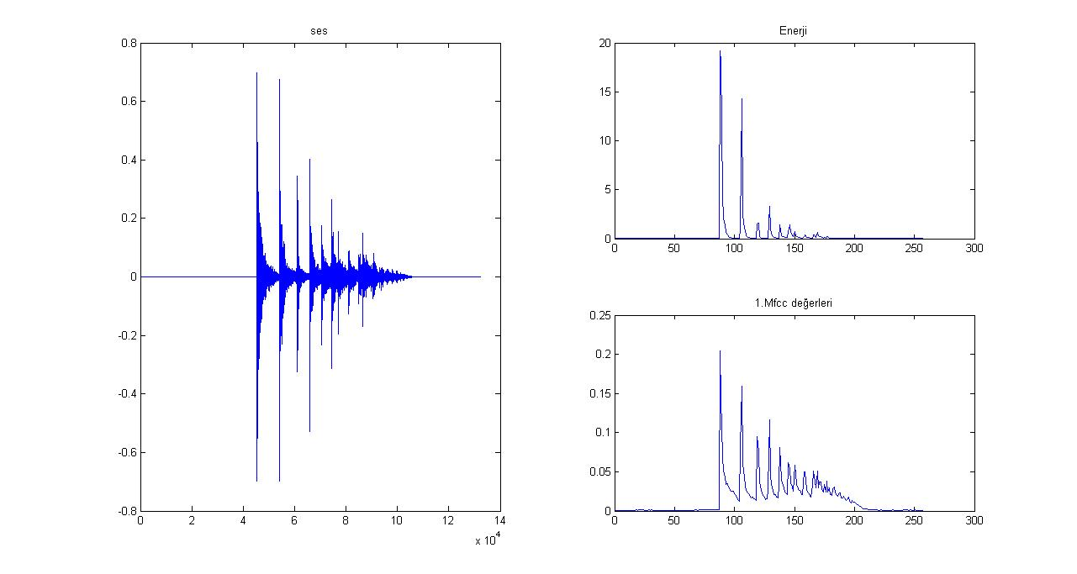
MFCC Enerji Tespiti

Slide 7
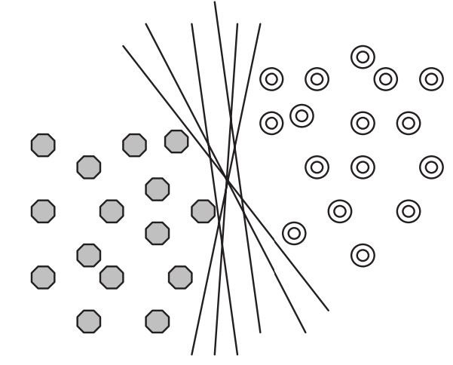
Sınıflandırma
Destek Vektör Makineleri
İki sınıflı veri setini ayıran farklı düzlemlere ilişkin örnekler

Slide 8
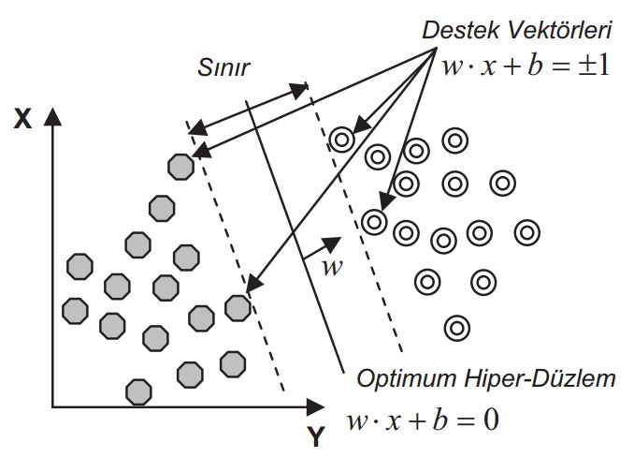
DVM için iki sınıflı problem örneği

Slide 9
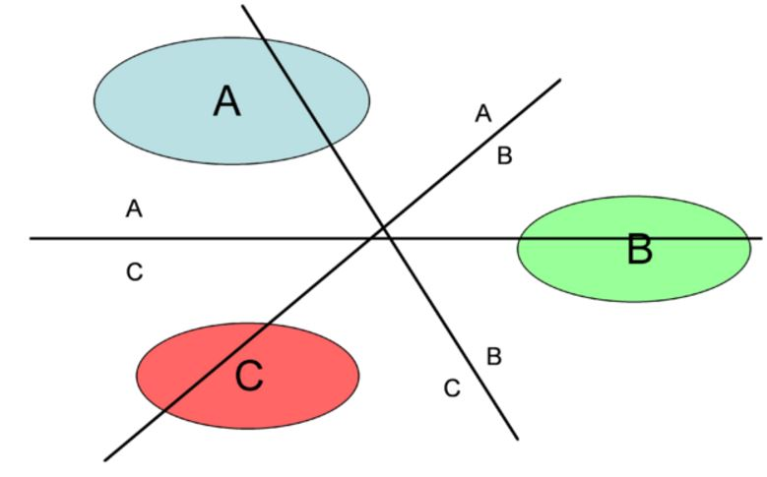
Çok Sınıflı Destek Vektör Makineleri
Bire Karşı Bir (One vs One)

Slide 10
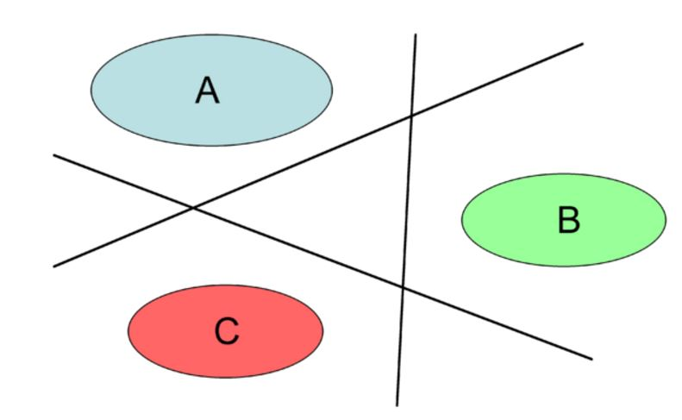
Bire Karşı Hepsi (One vs All)

Slide 11
Sınıflandırma Sonuçları
test | cam | karton | metal | plastik
%10 | 96 | 94 | 88 | 76
%20 | 95 | 89 | 86 | 76
%25 | 95 | 89 | 86 | 75
%50 | 93 | 88 | 86 | 75

Slide 12
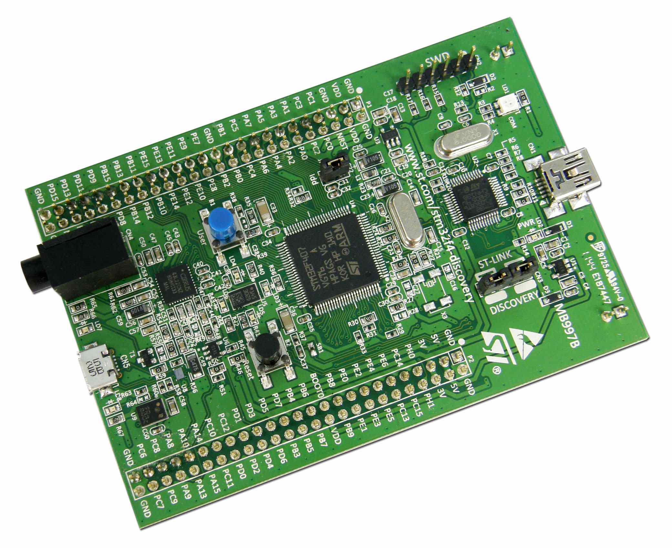
Projenin Gerçekleştirilmesi
STM32F407VGT6 mikroişlemci üzerinde 32-bit ARM Cortex-M4F çekirdek, 1 MB Flash, 192 KB RAM bulunan LQFP100 paketi
Kart üzerinde yer alan ST-LINK/V2 kullanım modunu değiştirilebilen switch ile tek başına da kullanılabilen ST-LINK/V2 (SWD konnektör ile programlama ya da debug için)
Kartın güç kaynağı: USB veri yolu üzerinden veya harici bir 5 V besleme gerilimi
Harici uygulama güç kaynağı: 3 V ve 5 V
LIS302DL veya LIS3DSH ST MEMS 3 eksenli akselerometre
MP45DT02, ST MEMS ses sensörü, çok yönlü dijital mikrofon
CS43L22, D sınıfı hoparlör sürücüsü ile ses DAC
Sekiz tane LED: USB iletişim için LD1 (kırmızı / yeşil), LD2 (kırmızı) 3,3 V güç ON, Dört adet kullanıcı ledi, LD3 (turuncu), LD4 (yeşil), LD5 (kırmızı) ve LD6 (mavi), 2 USB OTG LED LD7 (yeşil) VBus ve LD8 (kırmızı) aşırı akım
İki buton (kullanıcı ve reset)
Mikro-AB konnektör ile USB OTG FS
STM32F4-Discovery

Slide 13
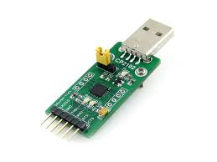
STM32F4 USART
USART, UART’ın senkronize iletişimi destekleyenidir. TX ve RX ile haberleşmeyi sağlanır ama senkron modunda bir tane de clock pini ilave edilmektedir ve datalar clock ile senkron gönderilmektedir. USART çift yönlü asenkron veya senkron haberleşme, genellikle 8 bitlik veriler kullanılmaktadır. Kullanım şekli sırasıyla start biti, data, parity biti ve stop biti şeklinde olmaktadır.
Baudrate değerleri 1200, 2400, 4800, 9600, 19200 ve 115200 şeklindedir. Veriyi iletebilmek için alıcı taraf ve gönderen tarafın baudrate değerleri aynı olmak zorundadır. Verinin iletimi için kitteki TX dönüştürücünün RX’ine, kitteki RX ise dönüştürücünün TX’ine bağlanmaktadır.

Slide 14
STM32F4 DMA
Doğrudan belleğe erişim (Direct memory access; DMA), işlemciden bağımsız olarak okuma veya yazmak için, belirli donanım alt sistemleri içinde sistem belleğine erişim sağlayan bir özelliktir.
DMA kanalı olan işlemciler, DMA kanalı olmayan işlemcilere nazaran, cihazlardan ya da cihazlara çok daha hızlı bir şekilde veri transferi yapabilmektedir. Bu, gerçek zamanlı uygulamalar için çok yararlıdır.
Dma taşıma işleminin nereden nereye yapılacağı çok önemli peripheral to memory, memory to peripheral ve memory to memory yollarından birini seçmemiz gerekmektedir.

Slide 15
_____________________________________

